Slide 1


Curso MOOC de Ensino de Programação
da Linguagem Python

Slide 2

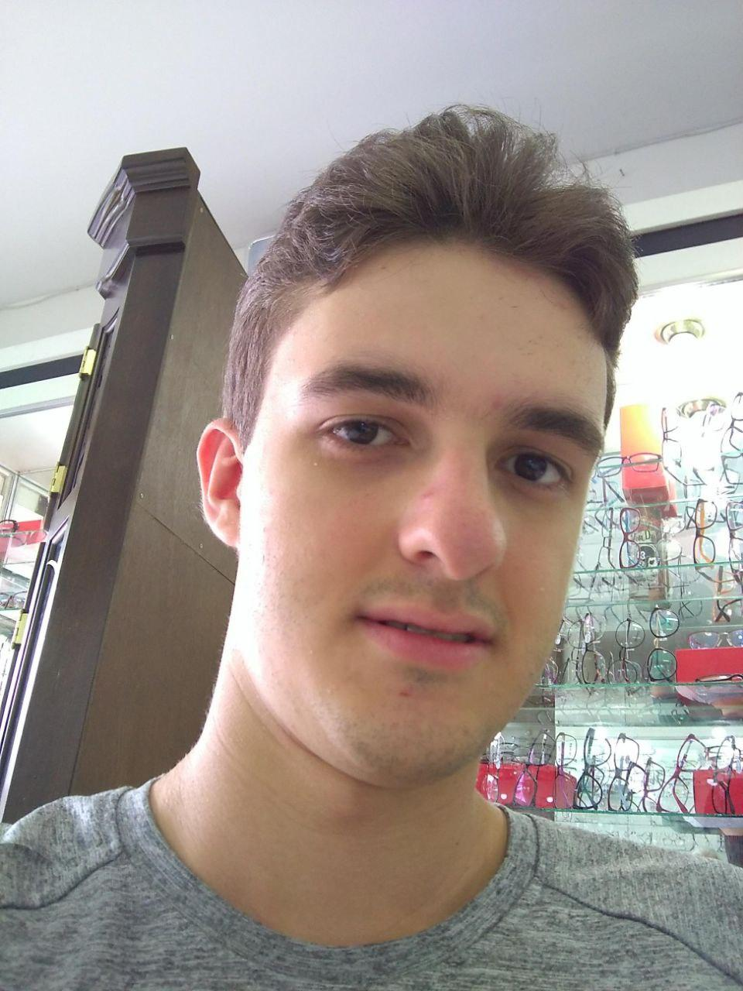

autores
João Lucas Sousa Reis
joao.lucas.ssr@gmail.com
João Vítor Morandi Lemos
joaolemos4000@gmail.com
Ambos graduando em Engenharia de Software na UnB - FGA

Slide 3

O QUE É O ENSINAÊ?
Curso de Introdutório de Programação
Linguagem: Python
Metodologia de Massive Open Online Courses (MOOC)
Publicação das Aulas
Facebook
Publicação dos Exercícios
URI Online Judge

Slide 4
objetivOS
Introduzir sobre a Tecnologia de Informação e a sua importância no mercado atual.
Disseminar o conhecimento em programação por meio de um curso introdutório de programação disponível em redes sociais.
Exercer um dinâmica intuitiva com vídeo-aulas e exercícios utilizando conceitos de Gamificação.

Slide 5
Como vai funcionar?
Aulas em vídeos serão publicadas na página do Facebook do curso toda semana.
Listas de exercícios serão publicadas no Facebook via postagem pós-aulas.
Questionários serão publicados para coleta de dados.
Satisfação.
Desempenho.
Desafios e extras serão publicados ao longo da semana.
O curso é totalmente GRATUITO, divulguem aos amigos e interessados em aprender.

Slide 6
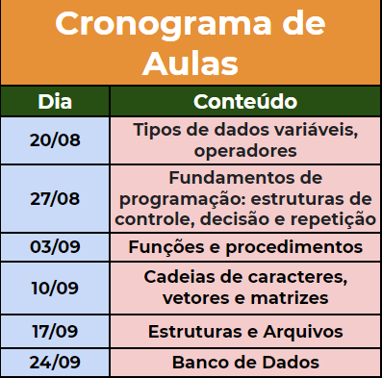
cronograma previsto
OBS: Cronograma sujeito a alteração

Slide 7
ATÉ BREVE!

